Slide 1
Готовность ребенка к школе
МБДОУ №22
2013г.

Slide 2
Интеллектуальная
Физическая
Готовность к обучению школе
Мотивационная
Социально - коммуникативная
Эмоционально-волевая

Slide 3
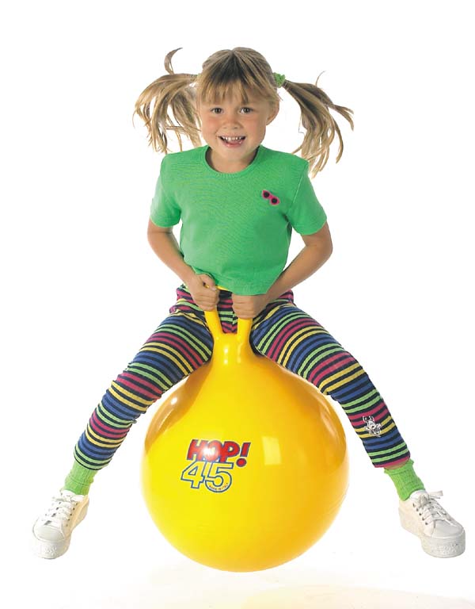
Физическая готовность
подразумевает зрелость организма, его функциональных систем. Школьное обучение предполагает достаточно большие нагрузки.

Slide 4
Интеллектуальная готовность включает:
Зрелость познавательных процессов (восприятия, внимания, памяти, мышления, воображения).
Запас сведений об окружающем мире (кругозор).
Познавательный интерес.
Развитие речи (хороший словарный запас, умение пересказывать, умение рассуждать).
Развитие тонких движений руки и зрительно-двигательных координации.

Slide 5
Мотивационная готовность к школьному обучению складывается из:
положительных представлений о школе;
желание учиться в школе, чтобы узнать, уметь много нового;
сформированной позиции школьника.
Мотивационная готовность включает в себя такое психологическое качество, как самооценка. Ребенок к концу дошкольного возраста должен иметь адекватную самооценку, понимать свои удачи и промахи.

Slide 6
Социально – коммуникативная готовность
умение ребенка строить взаимоотношения в коллективе сверстников: действовать совместно с другими, уступать, подчиняться по необходимости;
умение общаться со взрослым собеседником.

Slide 7
Эмоционально-волевая готовность
Эмоциональная готовность – это способность ребенка переживать позитивные эмоции, связанные с учебной деятельностью, что создает благоприятный фон учению, снижает утомляемость, повышает учебную мотивацию.
Волевая готовность - это способность ребенка напряженно трудиться, делая то, что от него требует учитель, режим школьной жизни. Ребенок должен уметь управлять своим поведением, умственной деятельностью.

Slide 8
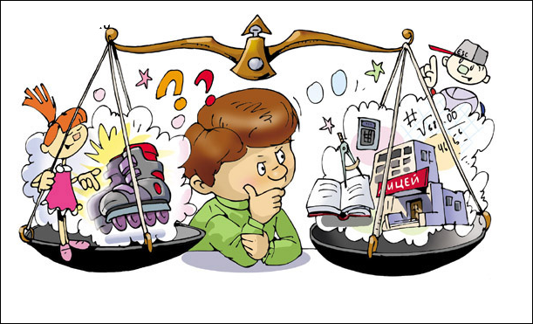
Ведущая деятельность ребенка 6-7 лет игровая
в ходе ее дошкольник развивается, познает мир и овладевает различными умениями и навыками.
Побольше играйте!
Замученный учебой еще до школы ребенок неохотно и часто плохо учится.

Slide 9
Спасибо за внимание!

